Slide 1
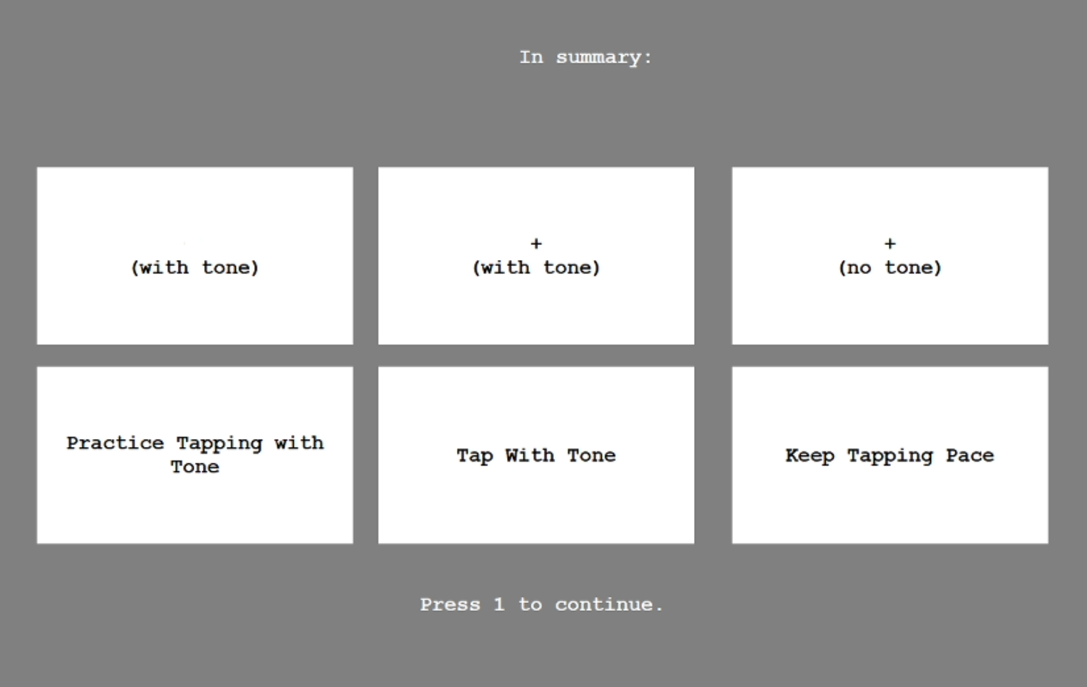
10
…
9
…
2
…
1

